Slide 1
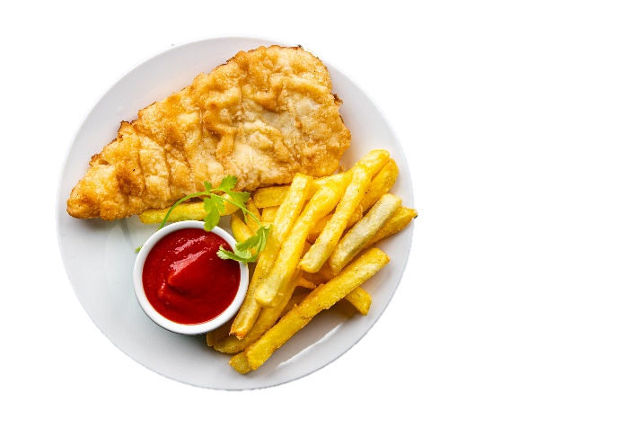
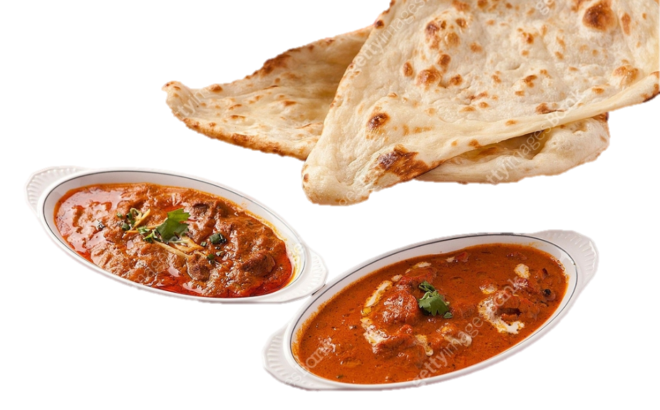

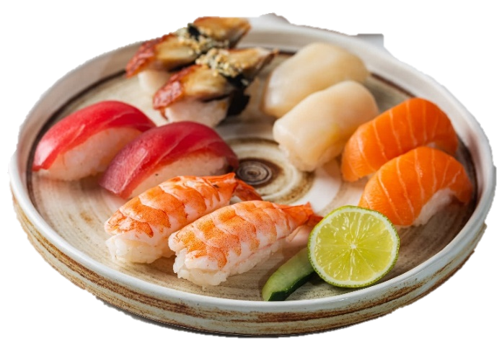
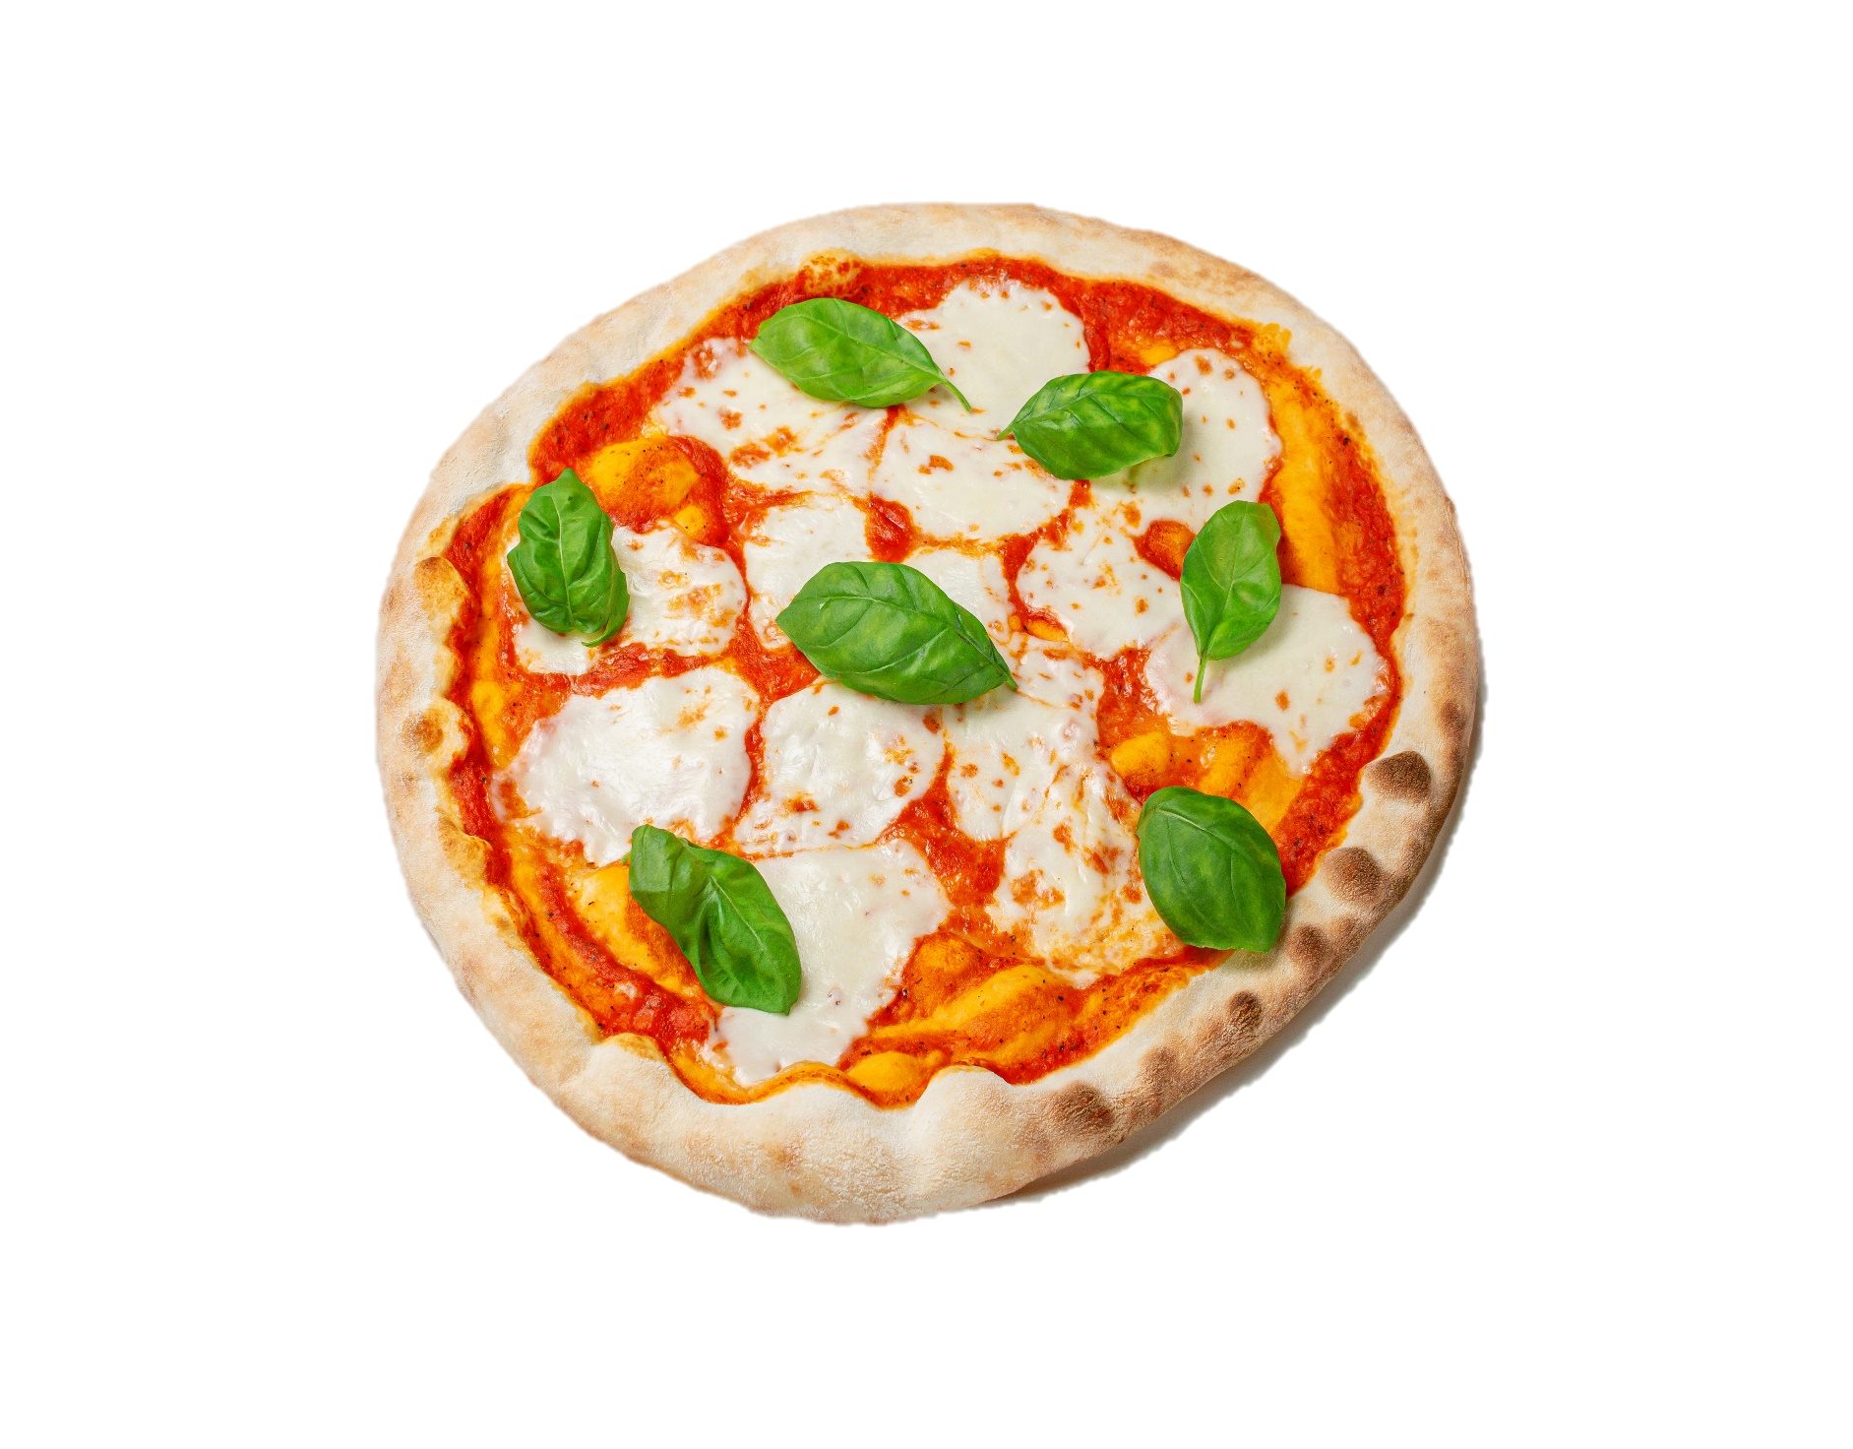

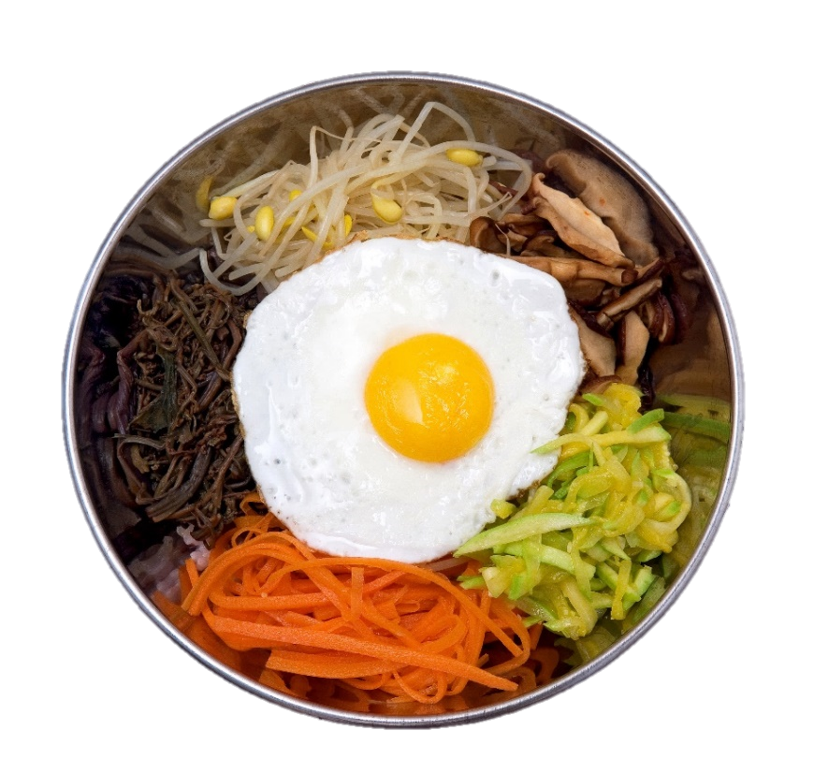

World
FOOD
tour
Notes:
* PPT에 사용된 이미지는 다른 곳에서 사용하실 수 없습니다.

Slide 2


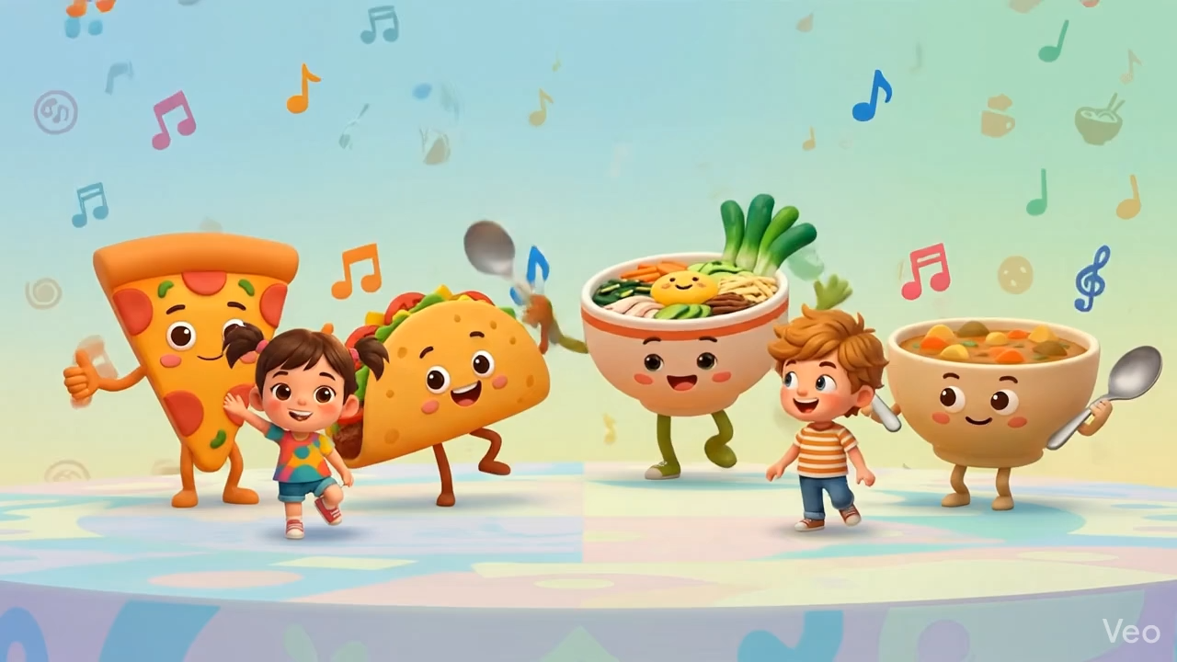
도입
Let’s listen to the song!

Slide 3

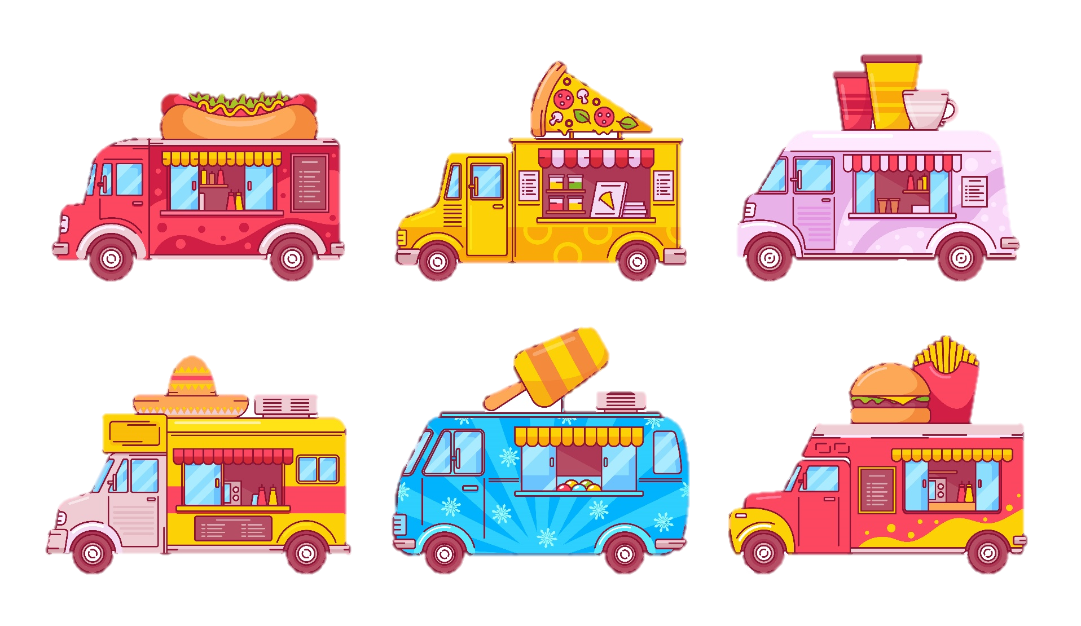
도입
내가 알고 있는 다른 나라 음식은 무엇인가요?

Slide 4
도입
학습 목표
세계 여러 나라의 음식을 알아보고
음식에 대해 묻고 답할 수 있다.

Slide 5

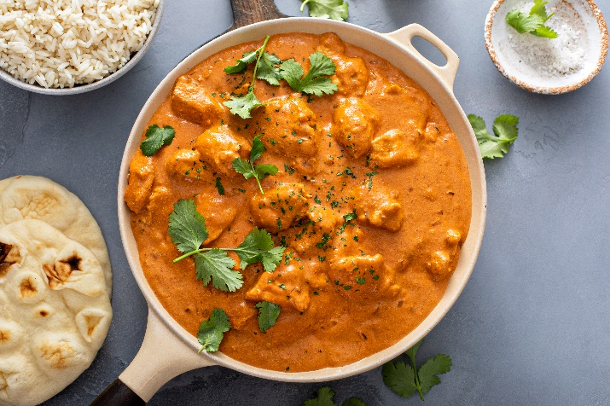

전개
활동 1
세계 음식과 나라 알기 (Worksheet 1)
Where is from?
― It’s from .
Where is curry from?
It’s from India.

Slide 6
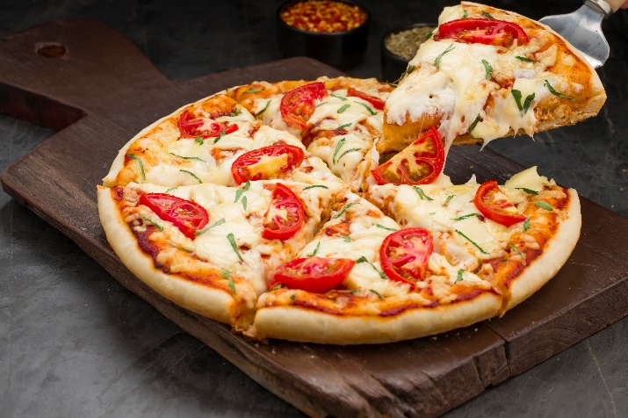

전개
활동 1
세계 음식과 나라 알기 (Worksheet 1)
Where is from?
― It’s from .
Where is pizza from?
It’s from Italy.

Slide 7


전개
활동 1
세계 음식과 나라 알기 (Worksheet 1)
Where is from?
― It’s from .
Where is sushi from?
It’s from Japan.

Slide 8
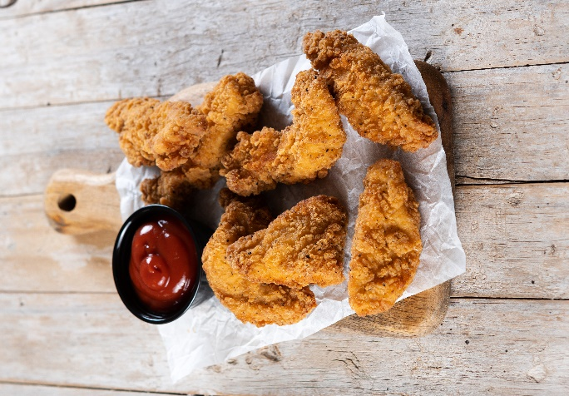

전개
활동 1
세계 음식과 나라 알기 (Worksheet 1)
Where is from?
― It’s from .
Where is fried chicken from?
It’s from America.

Slide 9
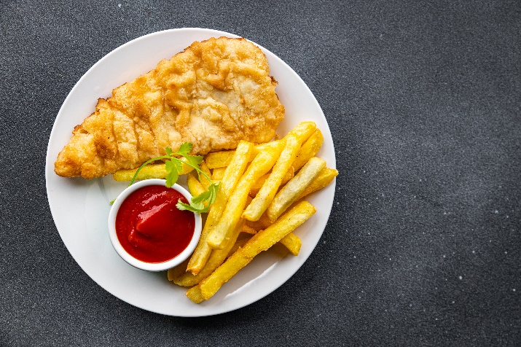

전개
활동 1
세계 음식과 나라 알기 (Worksheet 1)
Where is from?
― It’s from .
Where is fish and chips from?
It’s from England.

Slide 10
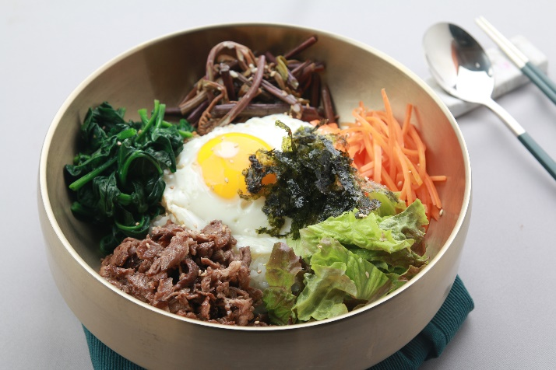

전개
활동 1
세계 음식과 나라 알기 (Worksheet 1)
Where is from?
― It’s from .
Where is bibimbap from?
It’s from Korea.

Slide 11
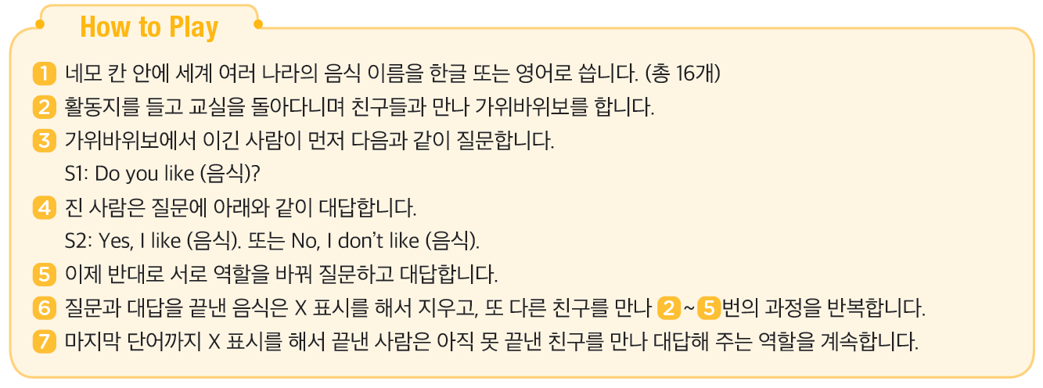
전개
활동 2
Question & Erase 활동 (Worksheet 2)
Do you like ? ―
Yes, I like . / No, I don’t like .
★ 질문하고 지우며 음식을 좋아하는지 묻고 답하는 표현을 익혀 봅시다.

Slide 12
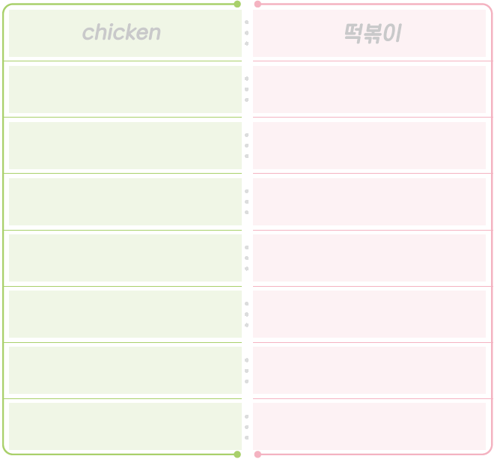
전개
활동 2
Question & Erase 활동 (Worksheet 2)
<질문하고 지우기 활동 예시>
chicken | 떡볶이
pizza | sausage
fish and chips | bibimbap
콩나물국 | 탕후루
curry | 순대
된장국 | 김치찌개
쌀국수 | hamburger
hotdog | spaghetti

Slide 13
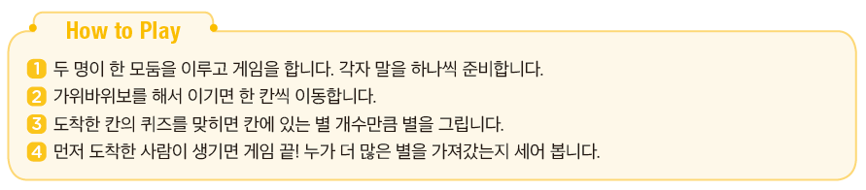
전개
활동 3
Food Tour 보드게임 (Worksheet 3)
Where is from? ― It’s from .
Do you like ? ―
Yes, I like . / No, I don’t like .
★ 음식에 대해 묻고 답하는 표현을 이용해 보드게임을 해 봅시다.

Slide 14
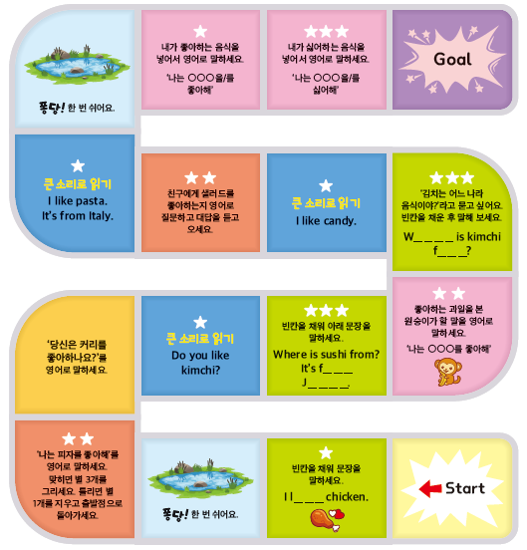
전개
활동 3
Food Tour 보드게임 (Worksheet 3)

